Slide 1
Участие молодёжи в бюджетном процессе- Португалия

Slide 2
Главная цель: помочь молодёжи проявить себя
Процесс демократического участия: молодёжь может предлагать и голосовать за проекты, за реализацию которых отвечает власть.
Способ остановить увеличение пропасти между молодёжью и участием населения в государственных процессах.
Является результатом вдохновляющего опыта инноваций типа участия населения в местном бюджетном процессе, в инициативном бюджетировании в Португалии, а также инициативном бюджетировании в школах.
Это первый в мировом масштабе общенациональный бюджет с участием населения, специально направленный на нужды молодых людей.

Slide 3
Начался в 2017 году с целью:
Поднять качество демократии и её инструментов, понимая ценность участия широких масс с точки зрения Конституции Португалии;
Способствовать активному и осознанному участию молодёжи в процессах принятия решений, помогая существованию сильного и активного гражданского общества, нацеленного на обеспечение экономической и социальной сплочённости;
Продвигать участие молодёжи в формировании государственной политики, учитывающей их потребности и реагирующей на их мнения;
Усилить просветительскую работу в области гражданского права и обострить чувство принадлежности к данному сообществу, способствовать формированию гражданской ответственности за счёт приближения административных органов к молодёжи.

Slide 4
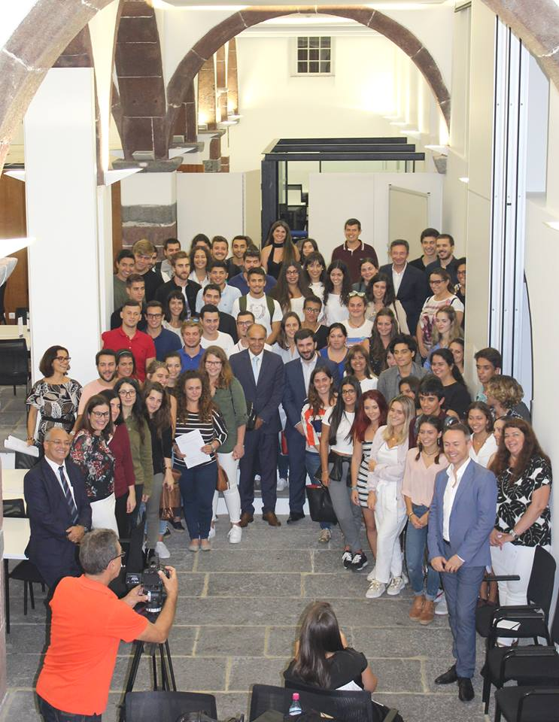
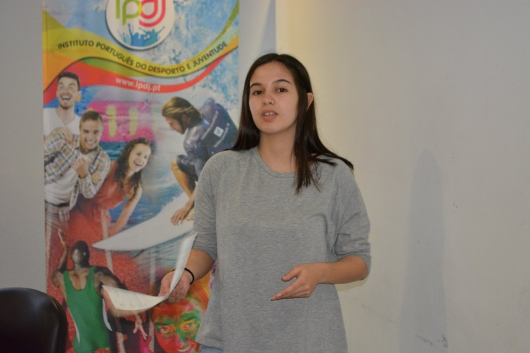
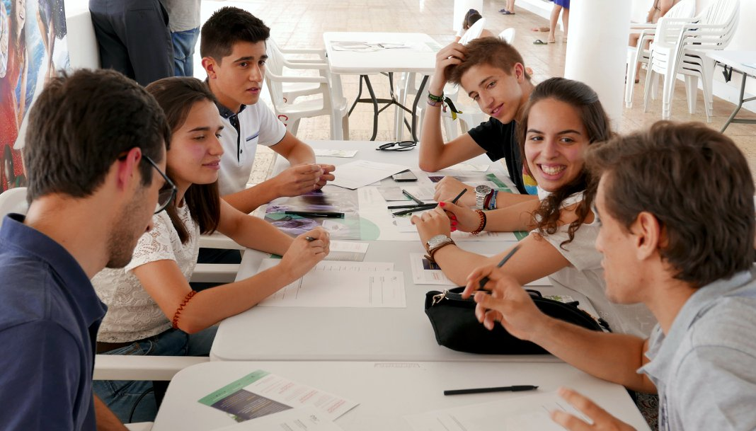
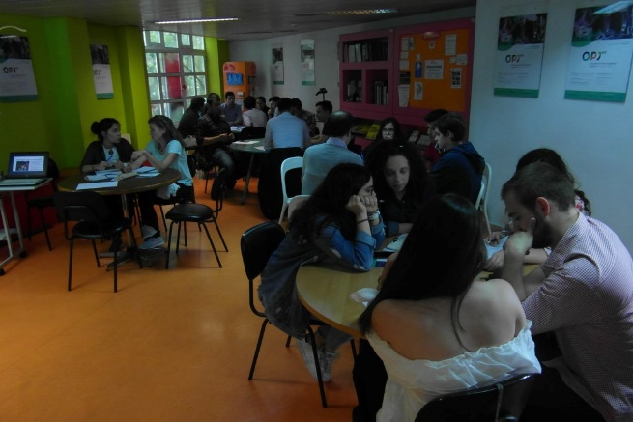
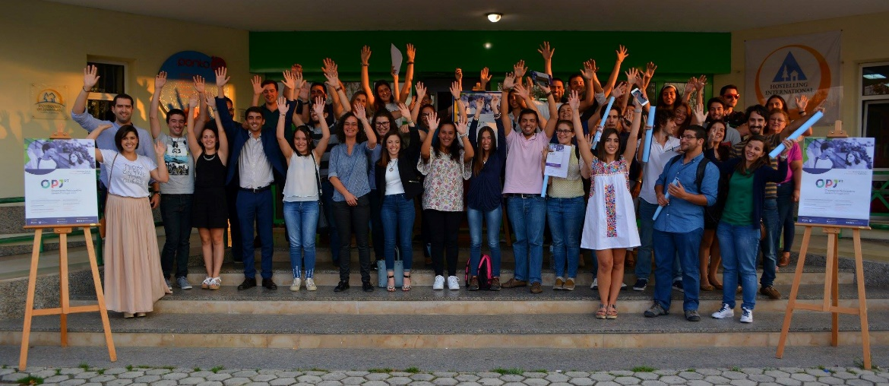
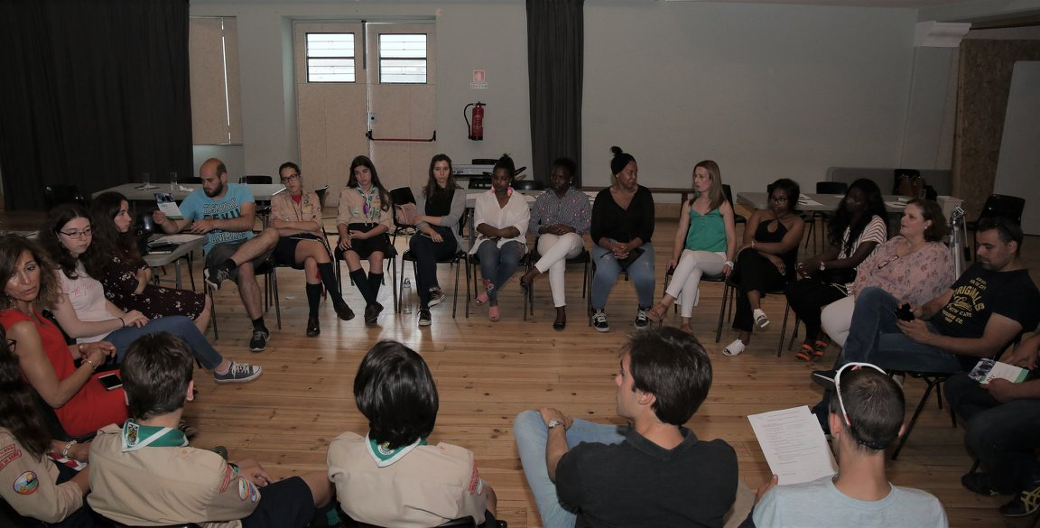
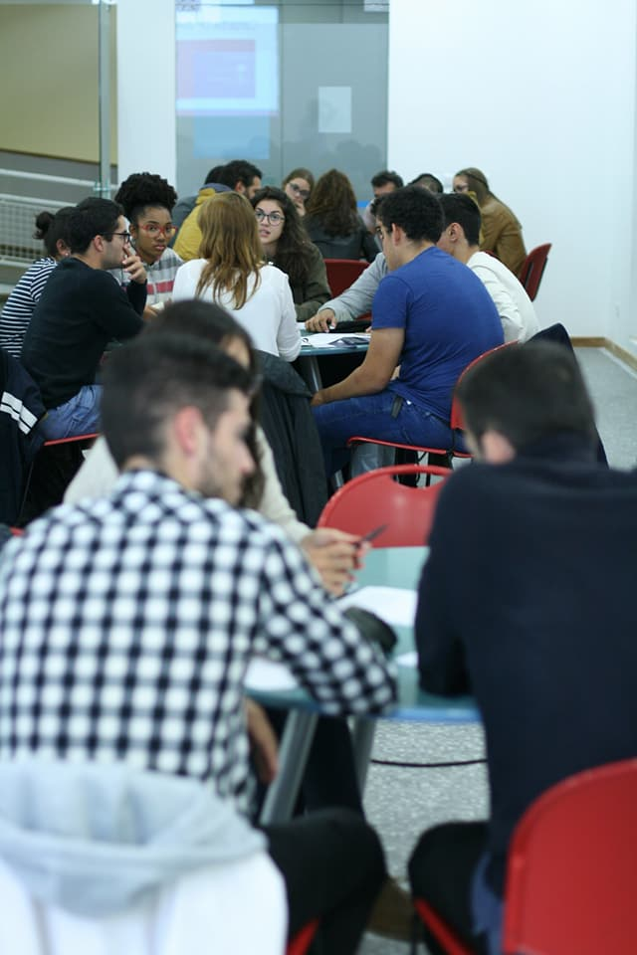
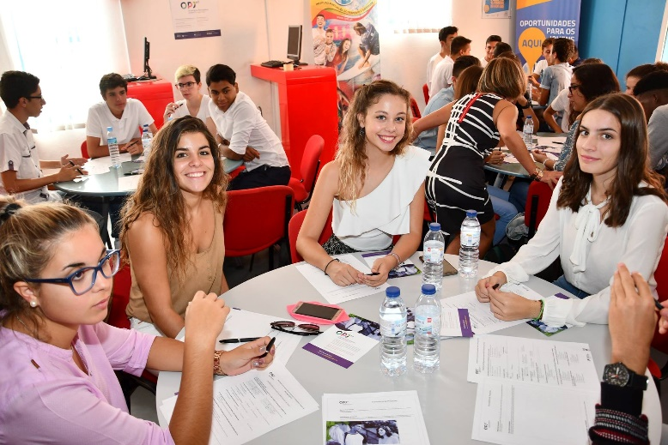
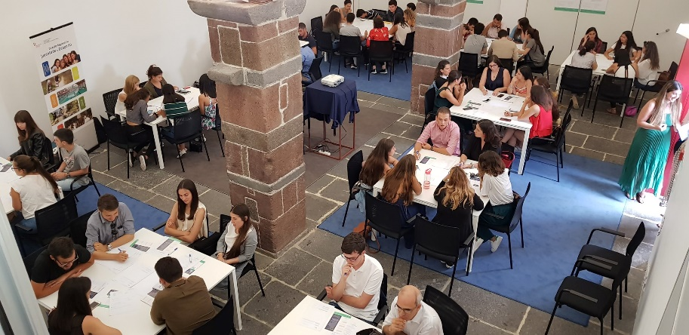
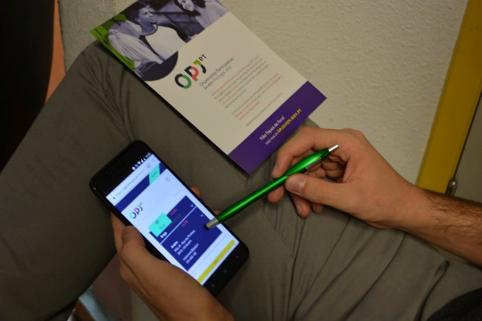

Slide 5
Методика
Процесс применим ко всей территории государства;
в 2018 году общий бюджет равен € 500.000;
Предложения должны отвечать следующим критериям:
Соответствовать таким темам, как культурные инновации, экологическая устойчивость, инклюзивный спорт и диалог поколений;
Бюджет не должен превышать € 100.000;
Не подразумевать строительства новой инфраструктуры;
Не требовать субсидий или заранее организованного предоставления услуг;
Быть конкретным и технически исполнимым;
Обеспечивать выигрыш для более чем одного муниципалитета;
Не противоречить политике правительства, а также другим проектам и программам, уже осуществляющимся в других направлениях.

Slide 6
Этап I – подача предложения
На сайте opjovem.gov.pt
На общественных собраниях
На самостоятельно организованных совещаниях
Этап II – технический анализ
Отделами государственного управления по четырем тематическим направлениям
Этап III – общественные консультации
Предварительный список проектов, за которые можно голосовать, должен быть опубликован в интернете
Этап IV – голосование
На сайте opjovem.gov.pt или с помощью бесплатной SMS
Этап V – презентация итогов
в 2017 году в Молодёжном центре Лиссабона это было сделано неофициально по сценарию интернет-шоу, проведённому известным ведущим

Slide 7
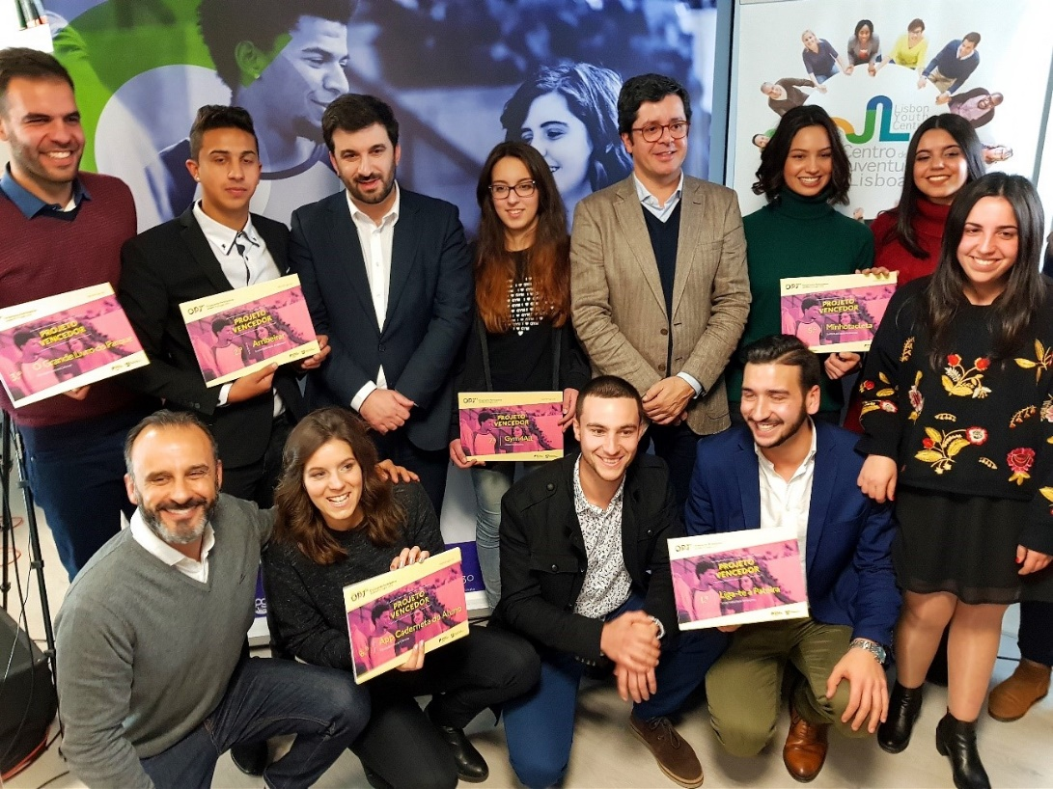
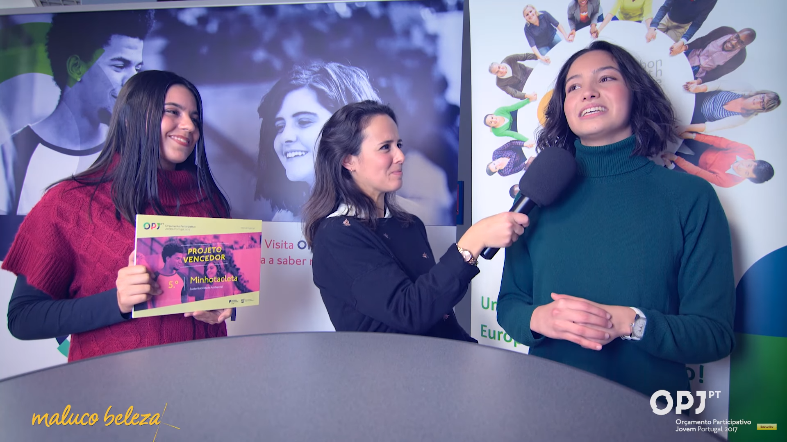

Slide 8
Некоторые данные
Общий бюджет
2017 г.: € 300.000; 2018 г: € 500.000
Максимальная цена предложения
2017 г.: € 75.000; 2018 г: € 100.000
Общие собрания
+ 20, в 2017 г.; + 50, в 2018 г.
Проекты
169, в 2017 г.; 392,в 2018 г.
В первом раунде: 7 проектов-победителей (3 по экологической устойчивости, 2 по инклюзивному спорту и 2 по образованию в области естествознания)
Голосование
10.000 участников (2017 г.)
За проекты-победители отдано 4.000 голосов
2018 г.: процесс продолжается

Slide 9
От «просто выслушать» к выработке «общего согласия»
В XXI веке молодёжная политика должна не просто обеспечивать улучшение жизни молодёжи сейчас, но и предвосхищать будущее, вносить вклад в построение лучшего мира; а это может происходить только в том случае, если мы, общество в целом, научимся тому, как извлечь максимальную выгоду из преобразующей энергии молодёжи.

Slide 10
Спасибо!
Кашкайш, 16 октября 2018 г.
Паулу Томаш
Советник Государственного секретаря по делам молодёжи и спорту
Министерство образования
paulo.tomaz@medu.gov.pt

